Slide 1
ПОЛУЧЕНИЕ
АКСОНОМЕ-
ТРИЧЕСКИХ
ПРОЕКЦИЙ

Slide 4
ПОСТРОЕНИЕ
изометрической проекции

Slide 6
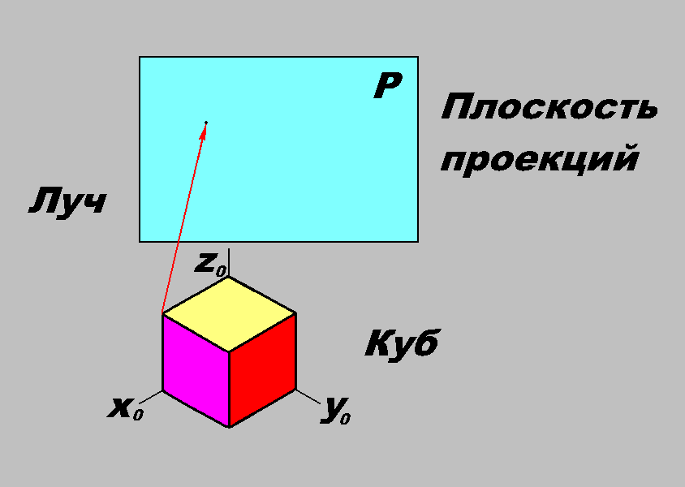

Slide 7
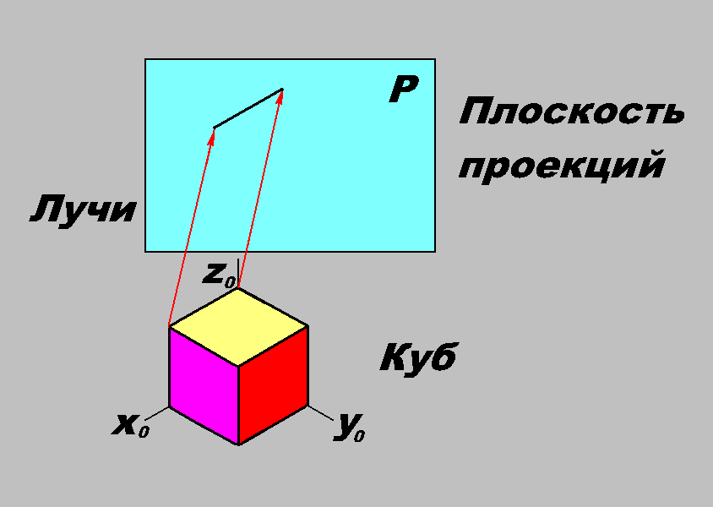

Slide 8
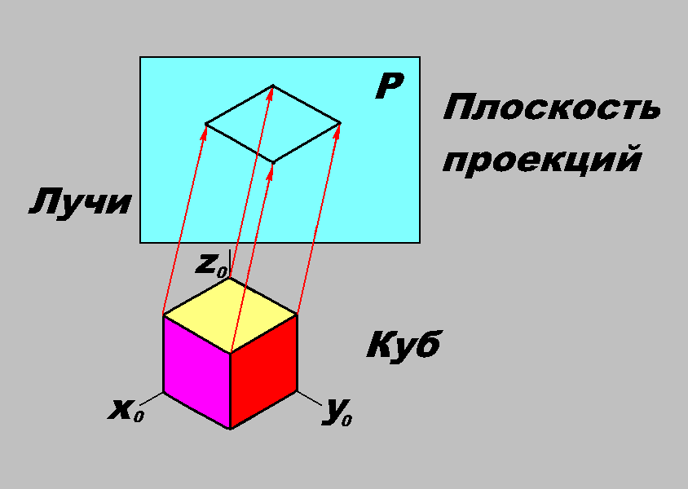

Slide 9
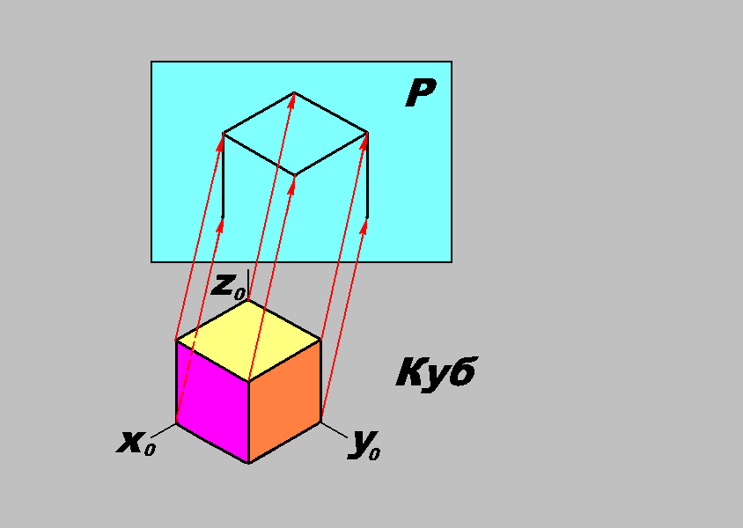

Slide 10
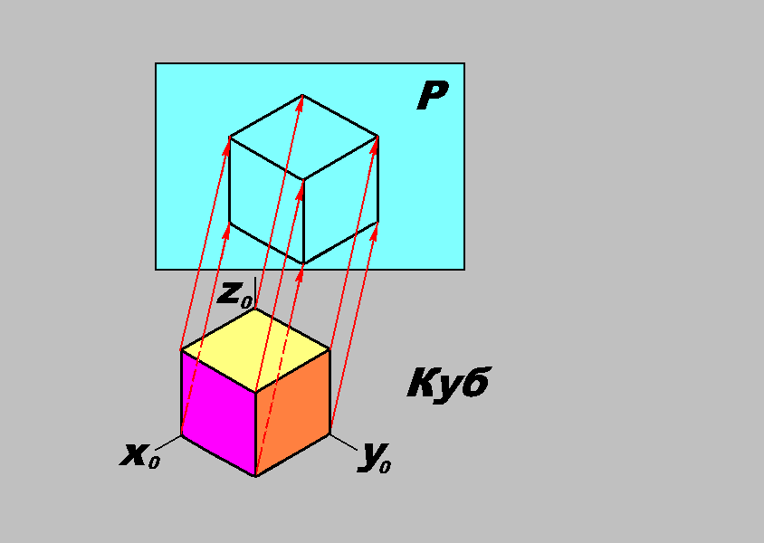

Slide 11
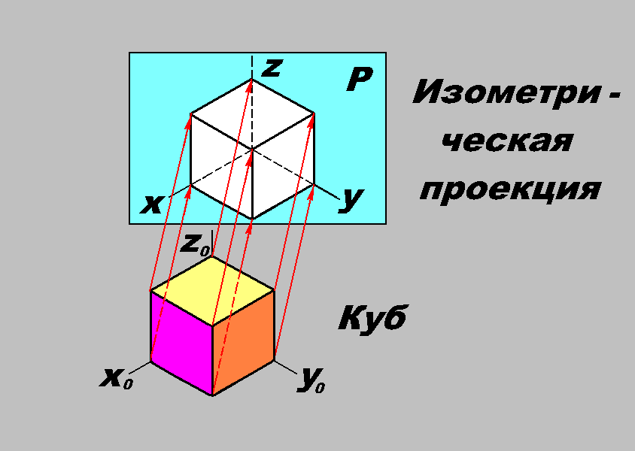

Slide 13
Название «диметрия»
по-гречески означает
«двойное измерение»
Название «изометрия»
по-гречески означает
«равные измерения»

Slide 14
ПОСТРОЕНИЕ
АКСОНОМЕТРИЧЕС-
КИХ ПРОЕКЦИЙ

Slide 19
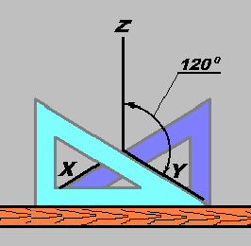

Slide 20
АКСОНОМЕТРИ-
ЧЕСКИЕ ПРОЕКЦИИ
ПЛОСКИХ ФИГУР

Slide 35
